Slide 1




ĐỒ ÁN 2
Thành viên | Mã SV | Chức vụ
TÙNG TUổi tEEN | 22174600004 | Trưởng nhóm
THUYÊN thẹn thùng | 22174600032 | Thành viên
VI Văn vở | 22174600005 | Thành viên

Slide 2
DỮ LIỆU
ONLINE RETAIL II
Trong thị trường bán lẻ cạnh tranh khốc liệt, dự báo chính xác doanh số là yếu tố then chốt để tối ưu vận hành, kiểm soát tồn kho và lập kế hoạch kinh doanh. Tuy nhiên, nhiều doanh nghiệp vẫn sử dụng các phương pháp truyền thống như hồi quy tuyến tính hay trung bình trượt, vốn chưa phản ánh hiệu quả các yếu tố như mùa vụ, xu hướng dài hạn và biến động bất thường

Slide 3

Đề tài sử dụng dữ liệu Online Retail II (UCI) – ghi nhận giao dịch tại châu Âu (2010–2011) – để xây dựng và so sánh ba mô hình dự báo hiện đại: Prophet, Random Forest và LSTM. Mục tiêu là cung cấp giải pháp dự báo doanh số chính xác, có tính ứng dụng cao trong thương mại điện tử

Slide 4
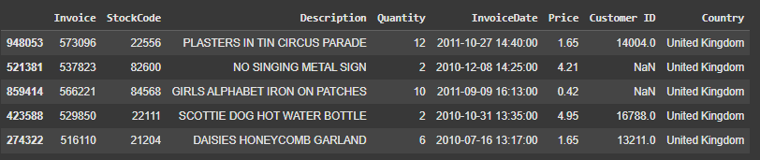
A. KHÁM PHÁ và xử lí DỮ LIỆU
5 hàng ngẫu nhiên

Slide 5
===== THÔNG TIN CƠ BẢN ===== <class 'pandas.core.frame.DataFrame'> RangeIndex: 1067371 entries, 0 to 1067370 Data columns (total 8 columns): # Column Non-Null Count Dtype --- ------ -------------- ----- 0 Invoice 1067371 non-null object 1 StockCode 1067371 non-null object 2 Description 1062989 non-null object 3 Quantity 1067371 non-null int64 4 InvoiceDate 1067371 non-null datetime64[ns] 5 Price 1067371 non-null float64 6 Customer ID 824364 non-null float64 7 Country 1067371 non-null object dtypes: datetime64[ns](1), float64(2), int64(1), object(4) memory usage: 65.1+ MB None
Thông tin bộ dữ liệu
  1,067,371 Dòng
  8 Cột (Invoice, Stockcode, Description, Qantity, InvoiceDate, Price, Customer ID, Country)
  Các kiểu dữ liệu: datetime64[ns](1), float64(2), int64(1), object(4)
  Có một số vấn đề về chất lượng dữ liệu: cột Description và Customer ID có giá trị thiếu

Slide 6
Kiểm tra dữ liệu
===== THỐNG KÊ MÔ TẢ CHO BIẾN SỐ =====
Quantity Price
count 1.067371e+06 1.067371e+06
mean 9.938898e+00 4.649388e+00
std 1.727058e+02 1.235531e+02
min -8.099500e+04 -5.359436e+04
25% 1.000000e+00 1.250000e+00
50% 3.000000e+00 2.100000e+00
75% 1.000000e+01 4.150000e+00
max 8.099500e+04 3.897000e+04
Biến Quantity (Số lượng):
Trung bình: 9.94 | Trung vị: 3 → Phân phối lệch phải.
Độ lệch chuẩn cao (172) → Có nhiều outliers.
Giá trị âm (-80,995) → Cần kiểm tra/loại bỏ.
Biến Price (Giá):
Trung bình: 4.65 | Trung vị: 2.10 → Lệch phải mạnh.
Độ lệch chuẩn rất cao (123) → Nhiều outliers.
Giá âm và rất lớn (âm đến -53,594, max đến 38,970) → Có thể lỗi nhập liệu.
➔ Đề xuất: xử lý giá trị âm và ngoại lệ

Slide 7
Kiểm tra dữ liệu
===== KIỂM TRA GIÁ TRỊ THIẾU =====
Số lượng Phần trăm (%)
Description 4382 0.410541
Customer ID 243007 22.766873
Đề xuất xử lý:
Description:
→ Có thể điền bằng "Unknown" hoặc xóa nếu không quan trọng.
Customer ID:
→ Nếu cột này không quan trọng có thể loại bỏ khỏi dữ liệu
→ Nếu phân tích theo khách hàng là bắt buộc: nên loại bỏ dòng thiếu.
→ Nếu không cần: có thể thay bằng ID giả "Guest" để giữ dữ liệu.
Nhận xét:
Description thiếu 0.41% → Tỷ lệ thấp, có thể giữ lại hoặc loại bỏ không ảnh hưởng nhiều.
Customer ID thiếu 22.77% → Rất cao, ảnh hưởng phân tích theo khách hàng

Slide 8
Xử lý dữ liệu
  Cột Customer Id loại bỏ khỏi bộ dữ liệu
  Cột description thay giá trị thiếu bằng “Unknown”
  Cột Invoicedate loại những ngày của 12/2009 và 12/2011
  Loại bỏ các giá trị không hợp lệ (đơn hủy, số lượng < 0, giá < 0)
  Kiểm tra và thay thế ngoại lệ bằng ngưỡng IQR

Slide 9
Kiểm tra lại dữ liệu
 | Quantity | Price
count | 972601 | 972601
mean | 9.725575 | 3.39973
std | 22.31069 | 4.06989
min | 1 | 0.001
25% | 1 | 1.25
50% | 3 | 2.1
75% | 12 | 4.13
max | 248.5 | 44.565
Invoice | 0
StockCode | 0
Description | 0
Quantity | 0
InvoiceDate | 0
Price | 0
Country | 0
giá trị thiếu
Thống kê

Slide 10
II. Phân tích khám phá dữ liệu
Tạo thêm các đặc trưng mới từ cột Invoicedate để dễ dàng phân tích
Total Amount
Invoicedate
Year
Month_int
Date

Slide 11
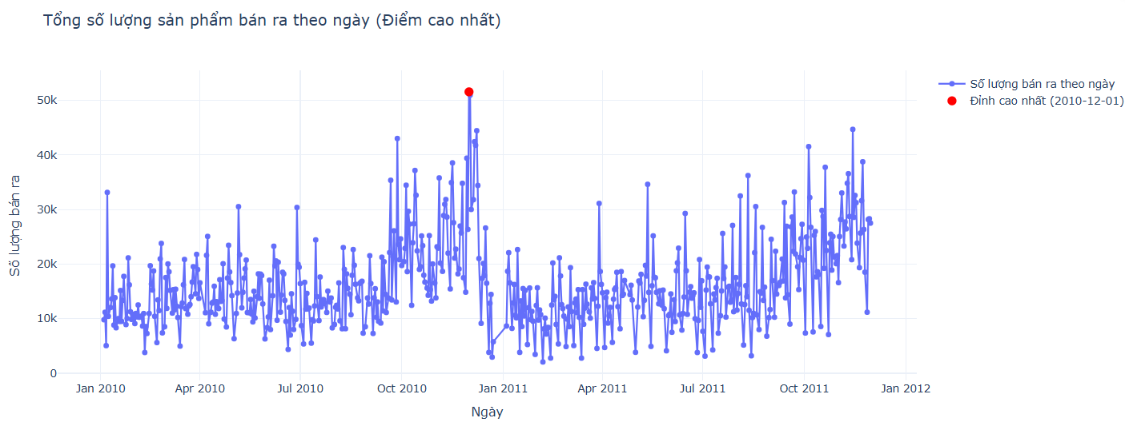
Biểu đồ biểu diễn số lượng sản phẩm bán ra theo ngày

Slide 12
Biểu đồ biểu diễn số lượng sản phẩm bán ra theo ngày
Xu hướng chung: Doanh số có xu hướng tăng dần theo thời gian, đặc biệt từ đầu 2010 đến cuối 2011, với biên độ dao động ngày càng lớn. Điều này phản ánh sự mở rộng thị trường và tăng trưởng về khối lượng giao dịch.
Tính mùa vụ: Doanh số thường đạt đỉnh vào các tháng cuối năm (quý 3 và quý 4), đặc biệt từ tháng 9 đến 12, cho thấy đây là mùa cao điểm mua sắm, có thể liên quan đến các chiến dịch khuyến mãi hoặc dịp lễ như Giáng Sinh.
Điểm bất thường: Một số ngày giữa năm cũng có doanh số đột biến, có thể do các chiến dịch marketing đặc biệt, sự kiện flash sale hoặc đơn hàng lớn gộp lại.
Biên độ dao động: Số lượng hàng bán ra tăng mạnh từ khoảng 5.000–10.000 mặt hàng/ngày đầu năm 2010 lên đến 20.000–30.000 mặt hàng/ngày vào cuối 2011, cho thấy hoạt động kinh doanh ngày càng sôi động và có quy mô lớn hơn.
➔ kết luận:từ biểu đồ cho thấy được doanh số bắt đàu tang vọt từ tháng 8 đến tháng cuối tháng 11 đầu tháng 11 bắt đầu có biểu hiện đang sụt giảm dần

Slide 13
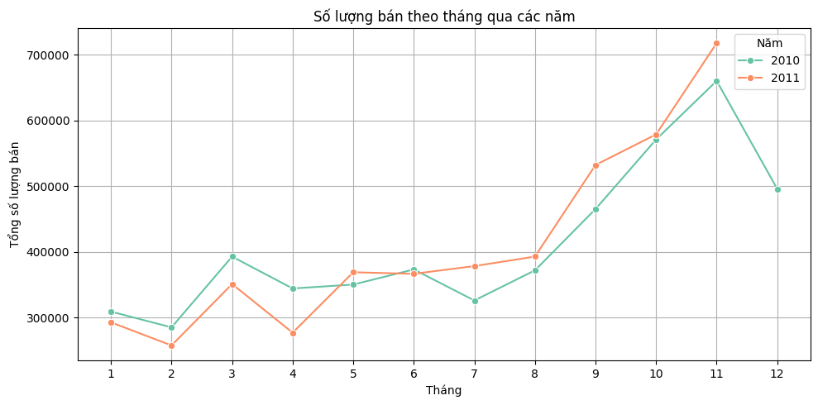
Biểu đồ biểu diễn số lượng sản phẩm bán theo tháng qua các năm

Slide 14
Biểu đồ biểu diễn số lượng sản phẩm bán theo tháng qua các năm
Giai đoạn ổn định (01–04/2010): Doanh số dao động nhẹ (280.000–300.000), phản ánh mức tiêu thụ ổn định, chưa có tác động mạnh từ chiến dịch tiếp thị.
Giai đoạn dao động nhẹ & phục hồi (05–07/2010): Doanh số tăng nhẹ rồi giảm, cho thấy ảnh hưởng của các chiến dịch ngắn hạn như khuyến mãi mùa hè, nhưng chưa có xu hướng rõ ràng.
Tăng trưởng mạnh (08–10/2010): Doanh số tăng vọt (~460.000 → ~600.000), đánh dấu mùa cao điểm đầu tiên, có thể nhờ khuyến mãi lớn hoặc nhu cầu mua sắm dịp cuối năm.
Suy giảm sau cao điểm (11/2010 – 02/2011): Lượng bán giảm mạnh (~430.000 → ~260.000), thể hiện đặc trưng mùa vụ sau lễ và dịp Tết.
Phục hồi & ổn định (03–07/2011): Doanh số duy trì ổn định (330.000–380.000), thị trường có dấu hiệu phục hồi và chuẩn bị cho mùa cao điểm.
Tăng trưởng đột phá lần hai (08–10/2011): Doanh số tăng mạnh hơn và sớm hơn năm trước (~520.000 → 640.000), phản ánh hiệu quả của chiến lược kinh doanh và mở rộng thị trường.
➔ Kết luận: Nên tập trung khuyến mãi vào giai đoạn bắt đầu từ tháng 8–11 hằng năm và xây dựng chiến lược giữ chân khách sau mùa cao điểm

Slide 15
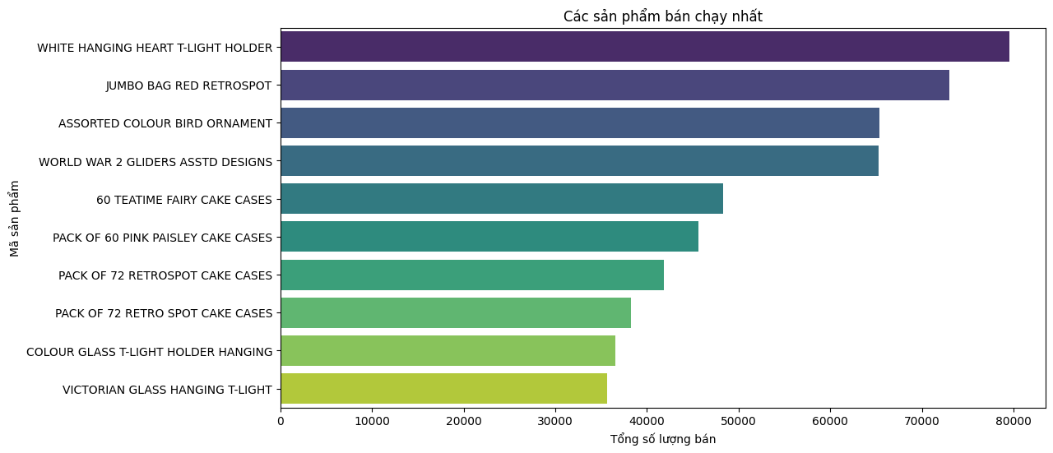
Biểu đồ biểu diễn top các sản phẩm bán chạy nhất

Slide 16
Biểu đồ biểu diễn top các sản phẩm bán chạy nhất
Top 10 sản phẩm bán chạy:
Hai nhóm chính: Đồ trang trí (như đèn treo, đồ ornament) và dụng cụ làm bánh (như khuôn bánh, giấy lót bánh) chiếm đa số.
Hành vi tiêu dùng: Người mua ưu tiên sản phẩm nhỏ, giá thấp, thẩm mỹ cao, phục vụ trang trí nhà cửa, tổ chức tiệc hoặc làm thủ công tại nhà.
Nhóm khách hàng tiềm năng: Chủ yếu là phụ nữ, gia đình trẻ hoặc người yêu thích hoạt động DIY.
Ứng dụng: Những insight này hỗ trợ xây dựng chiến lược marketing, lựa chọn sản phẩm và quản lý tồn kho trong mùa cao điểm như lễ hội, mùa cưới, Giáng sinh

Slide 17
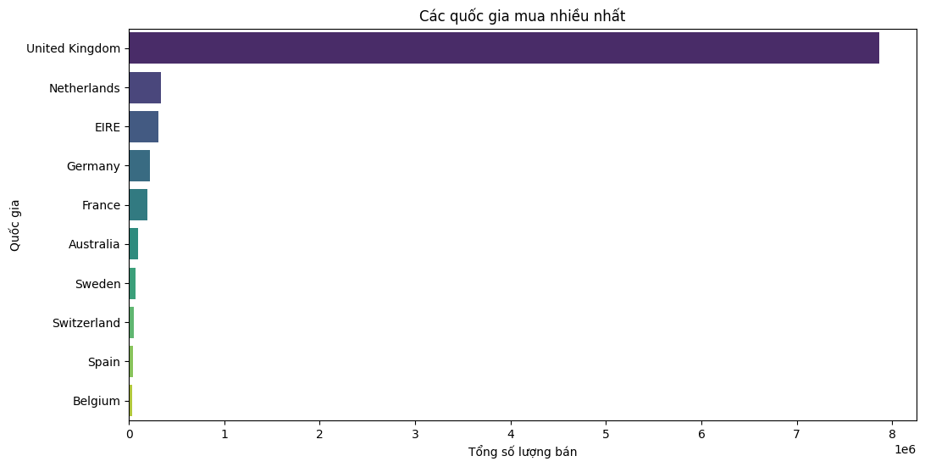
Biểu đồ biểu diễn top các quốc gia mua nhiều nhất

Slide 18
Biểu đồ biểu diễn top các quốc gia mua nhiều nhất
phân phối doanh số theo quốc gia:
UK chiếm ưu thế tuyệt đối với gần 8 triệu đơn vị bán ra, do là thị trường nội địa của công ty.
Chênh lệch lớn: UK vượt xa quốc gia đứng thứ hai (Netherlands) hơn 20 lần về doanh số.
Thị trường mở rộng chủ yếu trong châu Âu: Các nước gần UK như Netherlands, Ireland, Đức, Pháp chiếm vị trí tiếp theo nhờ khoảng cách địa lý gần và chi phí vận chuyển thấp.
Các quốc gia xa như Australia có doanh số thấp do rào cản vận chuyển và địa lý.
→ Thị trường trọng tâm là nội địa và các nước châu Âu lân cận.

Slide 19
Phát hiện từ các phân tích EDA
Phân tích được hành vi bán hàng:
Tính mùa vụ rõ rệt: Doanh số đạt đỉnh vào quý 4 (tháng 9–11) và giảm mạnh đầu năm (tháng 1–2), phản ánh chu kỳ mua sắm lễ hội. Cần đưa yếu tố mùa vụ vào mô hình dự báo.
Phân khúc sản phẩm: Sản phẩm bán chạy là đồ trang trí và dụng cụ làm bánh – giá rẻ, tiêu hao nhanh, phục vụ cá nhân hóa không gian sống, mang tính mùa vụ cao.
Phân bố theo quốc gia: UK chiếm hơn 90% doanh số, là thị trường chủ lực. Các nước châu Âu lân cận có doanh số thấp hơn nhiều.
Chu kỳ theo tháng/quý: Xu hướng doanh số lặp lại hàng năm – tăng vào tháng 9–11, giảm đầu năm, và ổn định giữa năm.

Slide 20
II. Huấn luyện mô hình
Dữ liệu huấn luyện đầu vào gồm các cột là InvoiceDate và Quantity
Mô hình huấn luyện
Prophet
Random Forest
LSTM
Chia dữ liệu thành 80% trian và 20% test
Ngoài các đặc trưng cũ, tạo thêm các đặc trưng phụ trợ thời gian để phù hợp với việc mô hình như: day_of_week, day_of_month, day_of_year, month_int, … và thêm đặc trưng ngày lễ
11

Slide 21
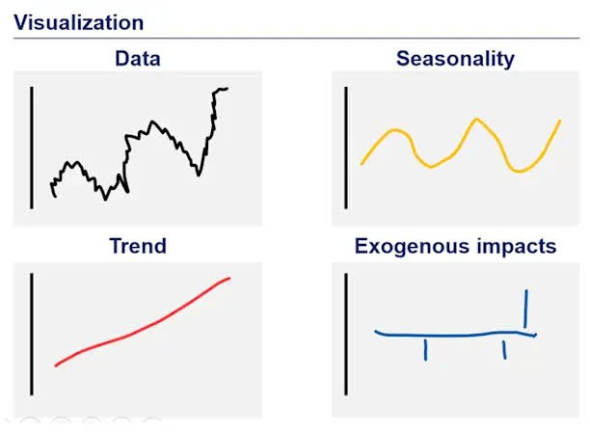
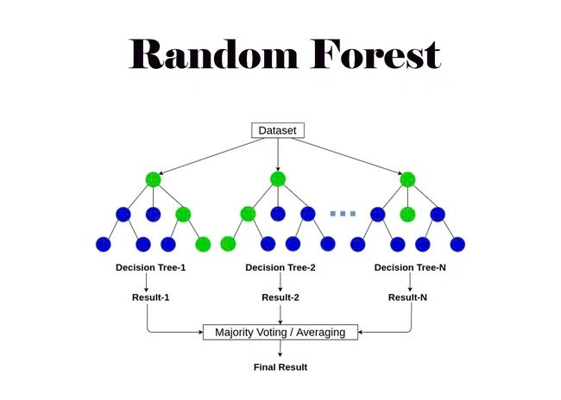
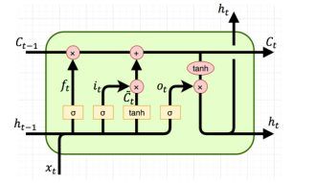
II. Huấn luyện mô hình
Mô hình huấn luyện
Prophet
Random Forest
LSTM

Slide 22

II. Huấn luyện mô hình
Prophet
Nguyên lý: Mô hình cộng tuyến kết hợp với xu hướng, mùa vụ, ngày lễ
Công dụng: dự báo chuỗi thời gian có tính chu kỳ rõ rệt (doanh số, …), dễ tích hợp với dữ liệu thực tế.
Công thức tổng quát:
    $$y(t)=g(t)+s(t)+h(t)+εt$$
11

Slide 23
II. Huấn luyện mô hình
Prophet
Các chỉ số đánh giá | Giá trị
RMSE | 2,906.54
MAE | 2,405.15
R² | 0.6507
11

Slide 24
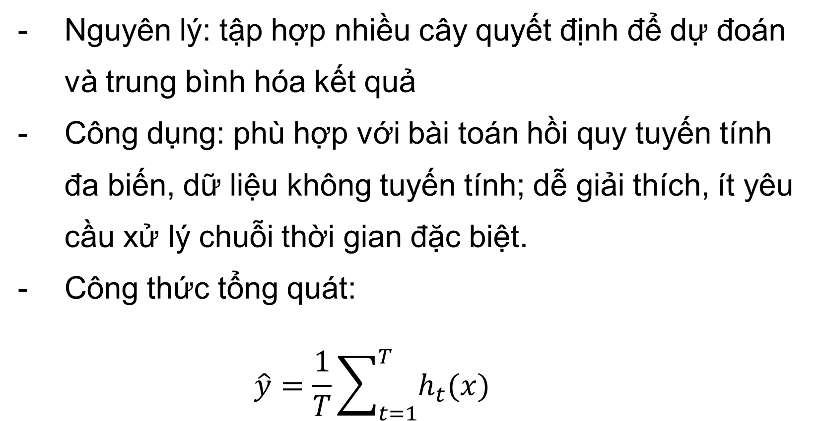
II. Huấn luyện mô hình
Random Forest
Nguyên lý: tập hợp nhiều cây quyết định để dự đoán và trung bình hóa kết quả
Công dụng: phù hợp với bài toán hồi quy tuyến tính đa biến, dữ liệu không tuyến tính; dễ giải thích, ít yêu cầu xử lý chuỗi thời gian đặc biệt.
Công thức tổng quát:
    $$\hat{y}=\frac{1}{T}\sum_{t=1}^{T}{h_{t}(x)}$$
11

Slide 25
II. Huấn luyện mô hình
Random Forest
Các chỉ số đánh giá | Giá trị
RMSE | 3,591.80
MAE | 3,016.66
R² | 0.4665
11

Slide 26

II. Huấn luyện mô hình
LSTM
Nguyên lý: mạng nơ-ron hồi tiếp có cơ chế ghi nhớ dài hạn để xử lý dữ liệu theo trình tự thời gian
Công dụng: dự báo chuỗi thời gian phức tạp, không tuyến tính, đặc biệt hiệu quả với dữ liệu có độ trễ hoặc phụ thuộc dài hạn
Công thức tổng quát:
$$f_{t}=σ(Wf​⋅\left[h_{t−1},x_{t}\right]+b_{f}​)$$
$$i_{t}=σ\left(W_{i}⋅\left[h_{t−1},x_{t}\right]+b_{i}\right)$$
$$\tilde{C_{t}}=\tanh\left(W_{C}⋅\left[h_{t−1},x_{t}\right]+b_{C}\right)\text{ (3)}$$
$$C_{t}=f_{t}∗C_{t−1}+i_{t}∗\tilde{C_{t}}$$
$$o_{t}=σ\left(W_{o}⋅\left[h_{t−1},x_{t}\right]+b_{o}\right)$$
$$h_{t}=o_{t}∗\tanh\left(C_{t}\right)$$
11

Slide 27
II. Huấn luyện mô hình
LSTM
Các chỉ số đánh giá | Giá trị
RMSE | 2001.343747
MAE | 1598.599768
R² | 0.833738
11

Slide 28
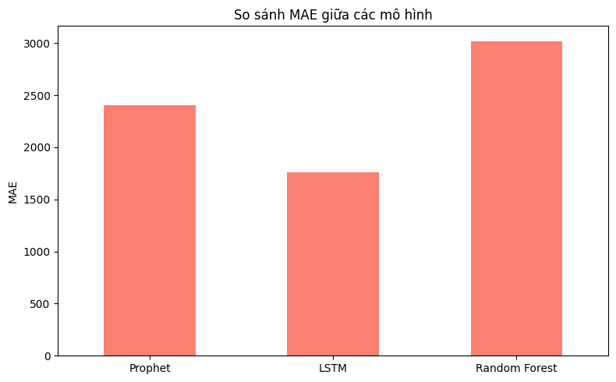
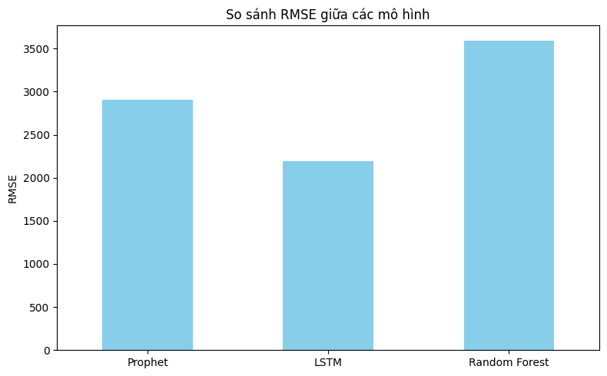
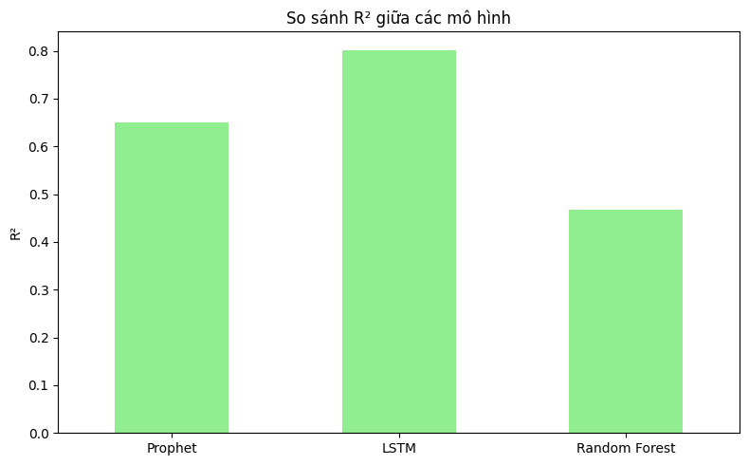
III. Đánh giá
Biểu đồ đánh giá chỉ số RMSE
LSTM đạt RMSE thấp nhất (2001.34)
Prophet ghi nhận ở mức 2906.54, cao hơn LSTM
Và Random Forest nằm ở mức cao nhất (3591.80)

Slide 29
III. Đánh giá
Biểu đồ đánh giá chỉ số MAE
Tương tự LSTM đạt MAE thấp nhất (1598.60)
Prophet ghi nhận ở mức 2405.15, cao hơn LSTM
Và Random Forest vẫn nằm ở mức cao nhất (3016.66)

Slide 30
III. Đánh giá
Biểu đồ đánh giá chỉ số R2
Ngược lại với R2 LSTM đạt MAE cao nhất (0.8337)
Prophet ghi nhận ở mức 0.6507, thấp hơn LSTM
Và Random Forest vẫn nằm ở mức thấp nhất (0.4665)

Slide 31
Tổng kết
LSTM vượt trội toán diện, cho thấy khả năng học tập tốt xu hướng thời gian, và giải thích được 83.37% phương sai trong dữ liệu
Prophet có hiệu năng trung bình, phù hợp với dữ liệu có tính mùa vụ nhưng kém linh hoạt khi dữ liệu biến động bất thường, và chỉ giải thích được 65.07% phương sai dữ liệu
Random Forest thể hiện kém nhất, do không xử lý tốt choỗi thời gian, chỉ giải thích được 46.65%

Slide 32
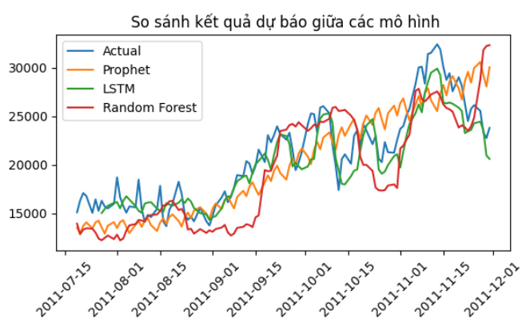
III. Đánh giá

Slide 33
III. Đánh giá
Biểu đồ “So sánh kết quả dự báo giữa các mô hình”:
Dữ liệu thực tế (Actual - màu xanh dương) có biến động rõ rệt, đặc biệt từ tháng 9 đến tháng 11/2011 với các đỉnh cao và đáy sâu.
Prophet (cam) bám khá sát xu hướng chung, nhưng có độ trễ nhẹ và làm trơn đỉnh/đáy, thể hiện đặc trưng của mô hình tuyến tính với thành phần mùa vụ.
LSTM (xanh lá) mô phỏng tương đối tốt dao động ngắn hạn và bám sát xu hướng, đặc biệt trong giai đoạn tăng mạnh (10–11/2011), cho thấy khả năng học chuỗi thời gian phức tạp.
Random Forest (đỏ) hoạt động kém ổn định hơn, đặc biệt khi vào giai đoạn biến động lớn – mô hình không phản ứng tốt với các đỉnh/đáy bất thường.

Slide 34
III. Đánh giá
INSIGHT:
LSTM có thể là lựa chọn tốt nhất nếu muốn dự báo biến động ngắn hạn và bám sát thực tế, nhưng cần cải thiện khả năng bắt đỉnh.
Prophet phù hợp cho các bài toán cần ổn định, dễ giải thích, nhưng nên kết hợp với các mô hình khác khi biến động mạnh.
Random Forest không phù hợp cho chuỗi thời gian có tính liên tục cao – cần cải tiến hoặc thay thế.
→ Tổng kết: LSTM có độ bám tốt nhất với dữ liệu thực tế trong giai đoạn biến động mạnh. Prophet ổn định và dễ dự báo chu kỳ. Random Forest không phù hợp trong dự báo chuỗi thời gian có biến động lớn

Slide 35
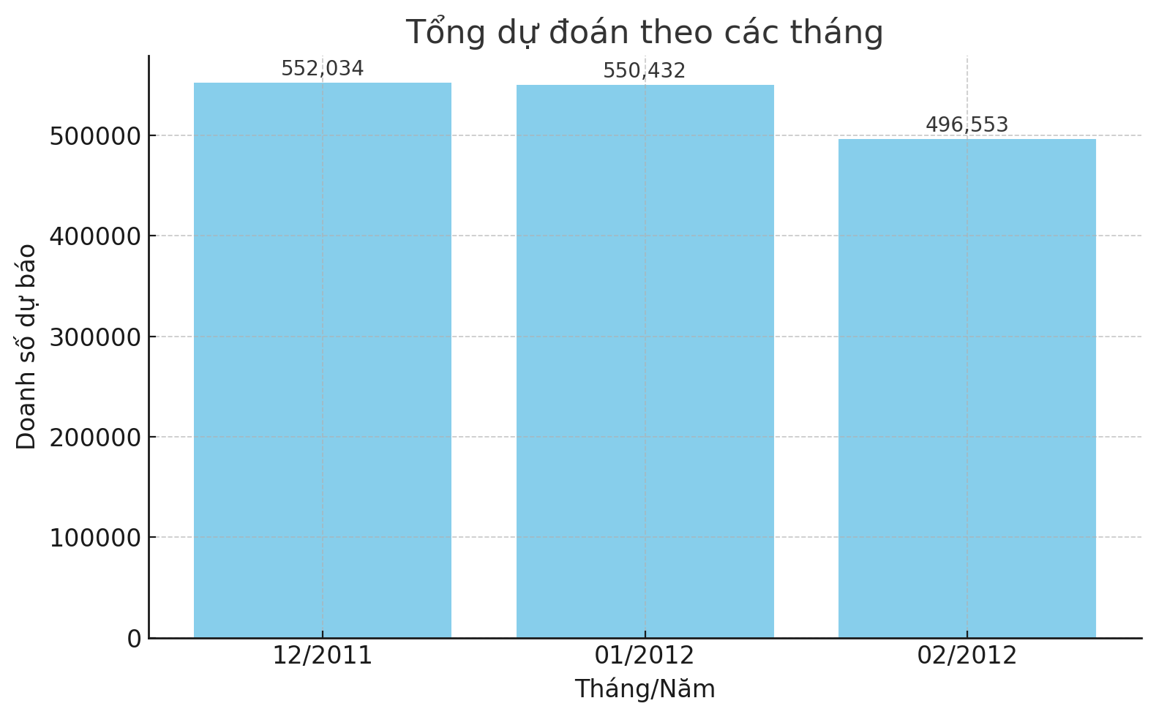
IV. Dự báo
Biều đồ dự báo bằng LSTM

Slide 36
IV. Dự báo
Biều đồ dự báo bằng LSTM
Doanh số dự báo tháng 12/2011 và 01/2012 ở mức rất cao và gần bằng nhau (~552,000 và ~550,000 đơn vị), cho thấy cầu tiêu dùng vẫn duy trì mạnh sau mùa lễ hội cuối năm. Điều này gợi ý rằng nhu cầu không chỉ tập trung ở tháng 12 (Giáng sinh) mà còn lan sang tháng 1 (hậu lễ, mùa xả hàng, nhu cầu năm mới).
Tháng 02/2012 có mức giảm rõ rệt (~496,553), thấp hơn gần 10% so với hai tháng trước. Điều này phản ánh một quy luật mùa vụ thường gặp: sức mua giảm sau Tết hoặc sau kỳ tiêu dùng cao điểm, khi người tiêu dùng đã cạn ngân sách hoặc tạm ngưng mua sắm

Slide 37
Kết luận
Dựa trên kết quả phân tích mô hình LSTM nổi bật nhất nhờ khả năng phát hiện các xu hướng tiềm ẩn trong chuỗi thời gian mà các phương pháp truyền thống khó nhận diện. Nhờ khả năng học và ghi nhớ mối quan hệ theo thời gian, LSTM vẫn duy trì độ chính xác cao nhất ngay cả với dữ liệu nhiễu hoặc biến động.

